Slide 1
上节小结
▲能量 说明：
单电子原子的能量是量子化的.
●
说明原子中的电子仍然运
●
动,因此不会落到原子核上.
为
重简并
●
▲ 轨道角动量量子数l
●轨道角动量算符

Slide 2
●

Slide 3
▲轨道磁量子数
■轨道角动量模型
定态下，
与
具有确定值.
与
不具有
确定值.可以证明

Slide 4
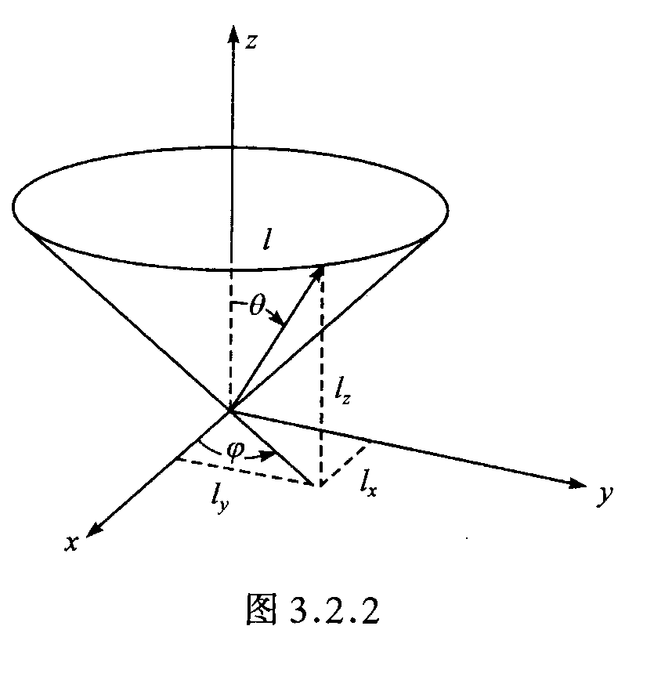
只能取
个取向,
而不是取任意方向(轨
道角动量在空间量子化).
■跃迁概率
▲原子处于定态时不发射电磁辐射:

Slide 5
不随时间改变.
▲混合态
混合态的电荷密度以频率
随时间振荡,故发射电磁辐射.

Slide 6
■跃迁率 平均寿命
■电偶极辐射的选择定则
根据
其中
称为原子非定态电
偶极矩，可得
条件为

Slide 7
本节要点
▲轨道磁矩
▲塞曼效应
▲史特恩-盖拉赫实验
▲电子自旋

Slide 8
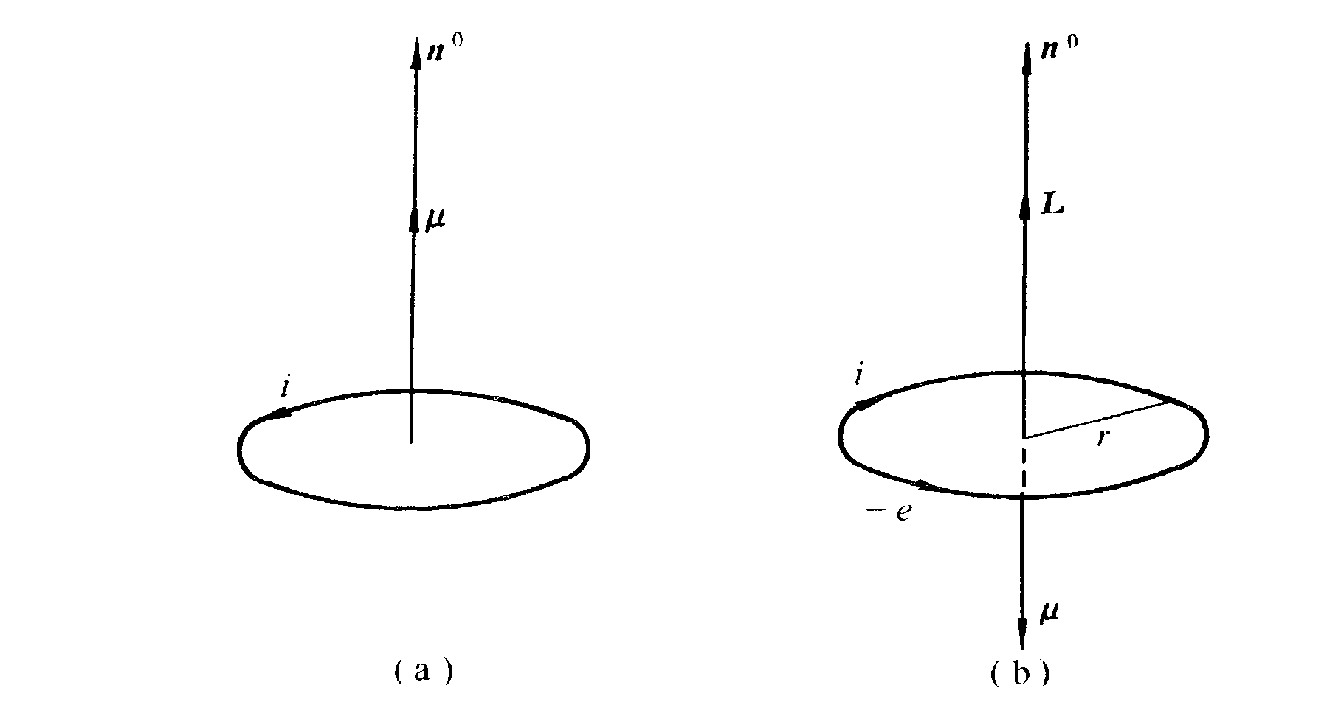
3.4 电子自旋
3.4.1轨道磁矩
■磁矩

Slide 9
▲磁矩
经典表示式
一载流线圈有一磁矩
它可以表示为
式中
是电流大小,
是电流所围面积,
是垂直于该面积的单位矢量,
方向由电
流方向，根据右手螺旋定则确定.
▲电子轨道磁矩
电子绕原子核旋转也必定有一个磁矩，

Slide 10
即电子轨道磁矩
其中
为轨道电流强度，
为轨道路径元,
是扇形面积元,
于是

Slide 11
其中
和
是电子的电荷和质量,并且
考虑到轨道角动量
守恒.
令
称为旋磁比,有
其中负号表示轨道磁矩
与轨道角动量
方向相反,这是由于电子运动的方向与
电流方向相反.
令
称为轨道g因子，故轨道磁矩
又可以表示为

Slide 12
轨道磁矩
的大小
令
称为玻尔磁子,是原子磁矩的单位.
轨道磁矩
又可以表示为
轨道磁矩
在z轴方向分量为

Slide 13
最大值为
■原子轨道磁矩在均匀外磁场中进动
▲磁矩在均匀外磁场(磁感应强度为
中不受力,但是受到一个力矩
作用,

Slide 14
力矩
的存在将引起角动量的变化,即
利用
可得
令
称为拉莫尔进动角速度,
则有

Slide 15
该式表明:在均匀外磁场
中,一个高速旋
转磁矩并不向
方向靠拢,而是以一定的角
速度
绕
作进动.
的方向与
一致.
▲对
的理解：取与
垂直,
进动平面
上的一小块扇面，
离
的垂直距离即是
扇面半径
显然
于是，
或者,

Slide 16
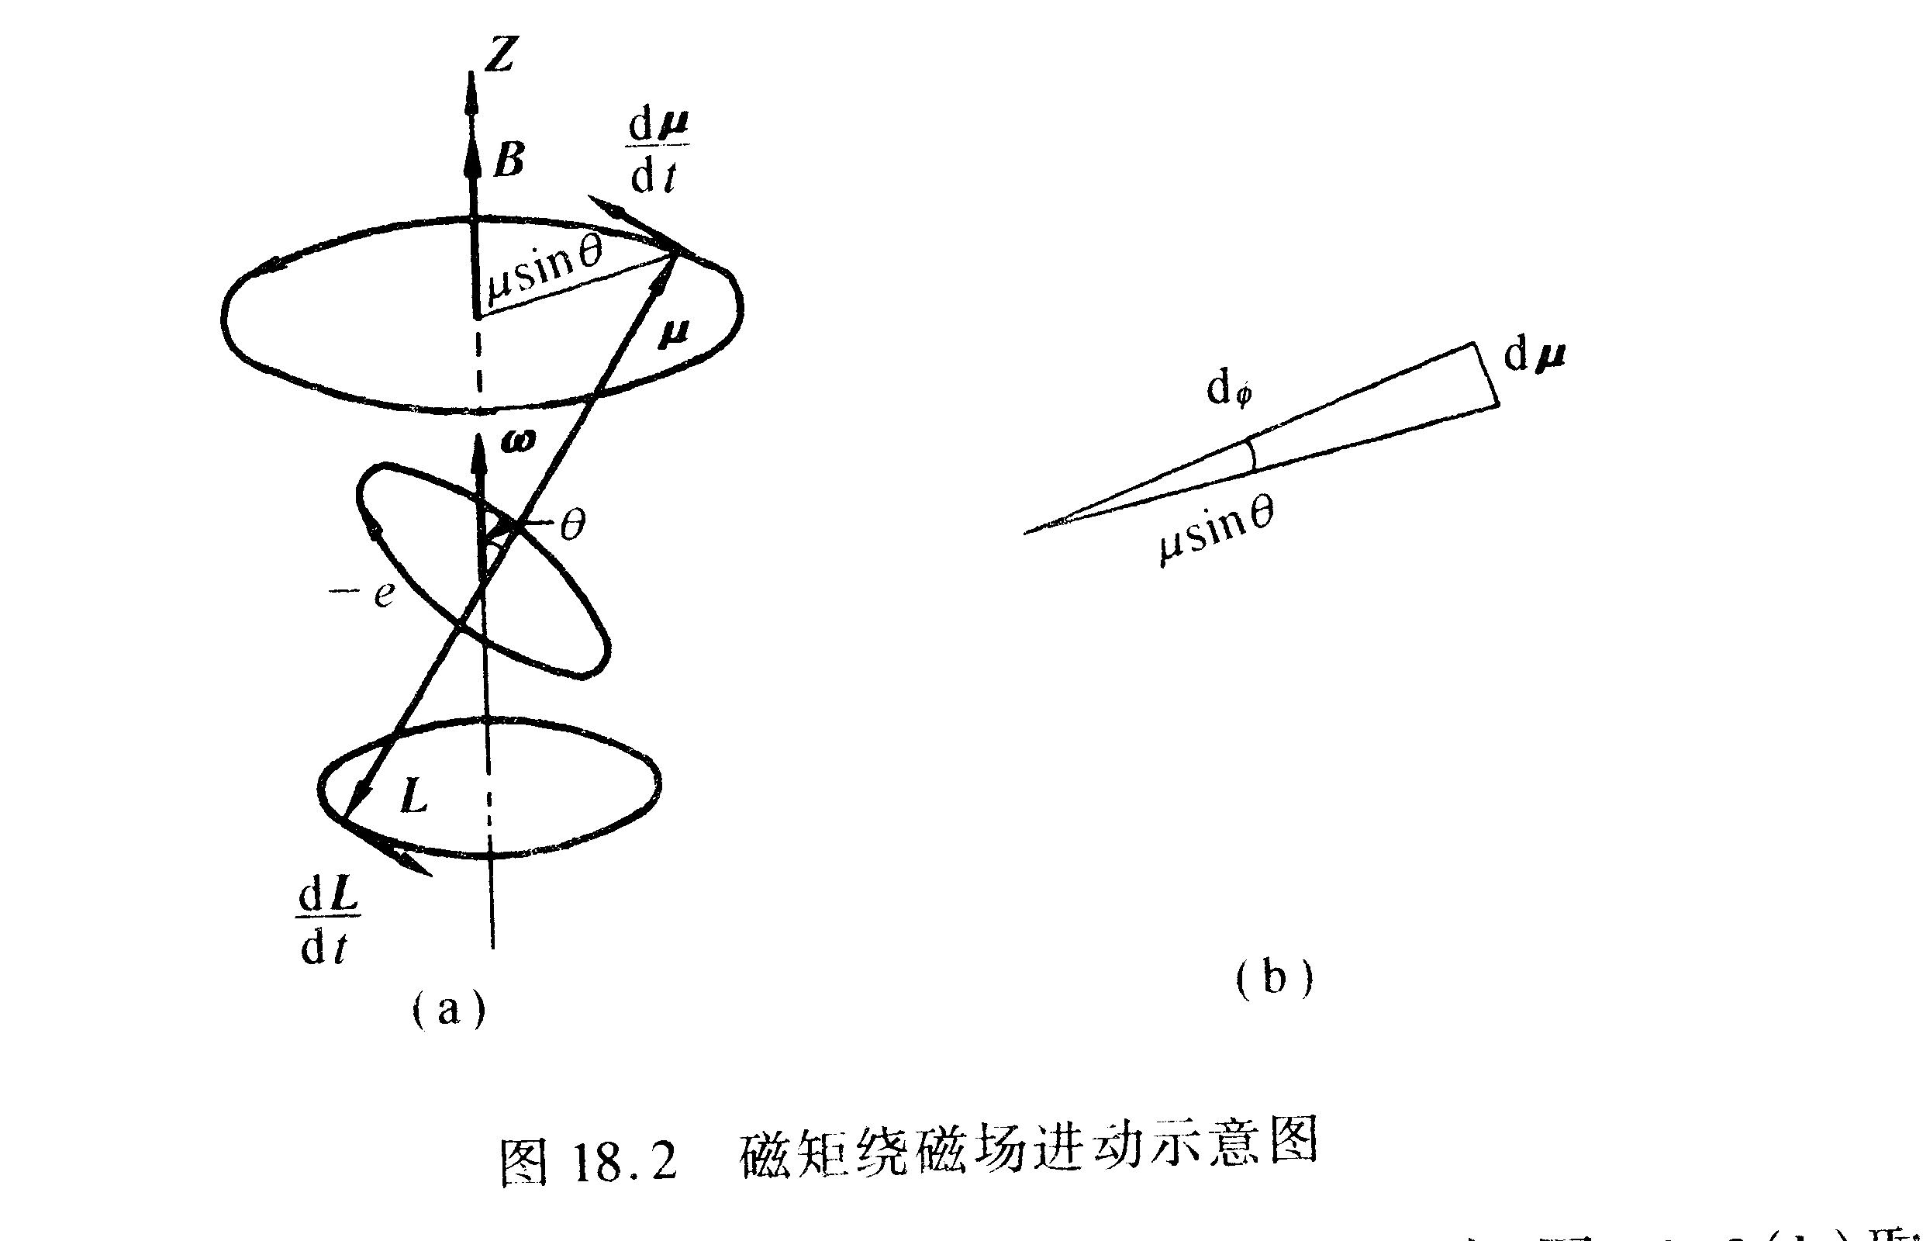

Slide 17
3.4.2塞曼效应（1896）
■现象：在外磁场中的光源，其原子所发射的光谱线分裂成几条支谱线,而且分裂后的各条谱线是偏振的.
■能级分裂
设磁场的方向为z轴.
具有轨道磁矩
的原子在外磁场中的势
能为

Slide 18
上式表明,对应不同量子数
的状态，原
子势能不同.这样,一个具有角动量l的原子态,若在没有外磁场时能量为
那么在
外磁场时能量为
因为
共有
个取值，所以能级
在磁场中分裂出
个子能级.
共有
个子能级.

Slide 19
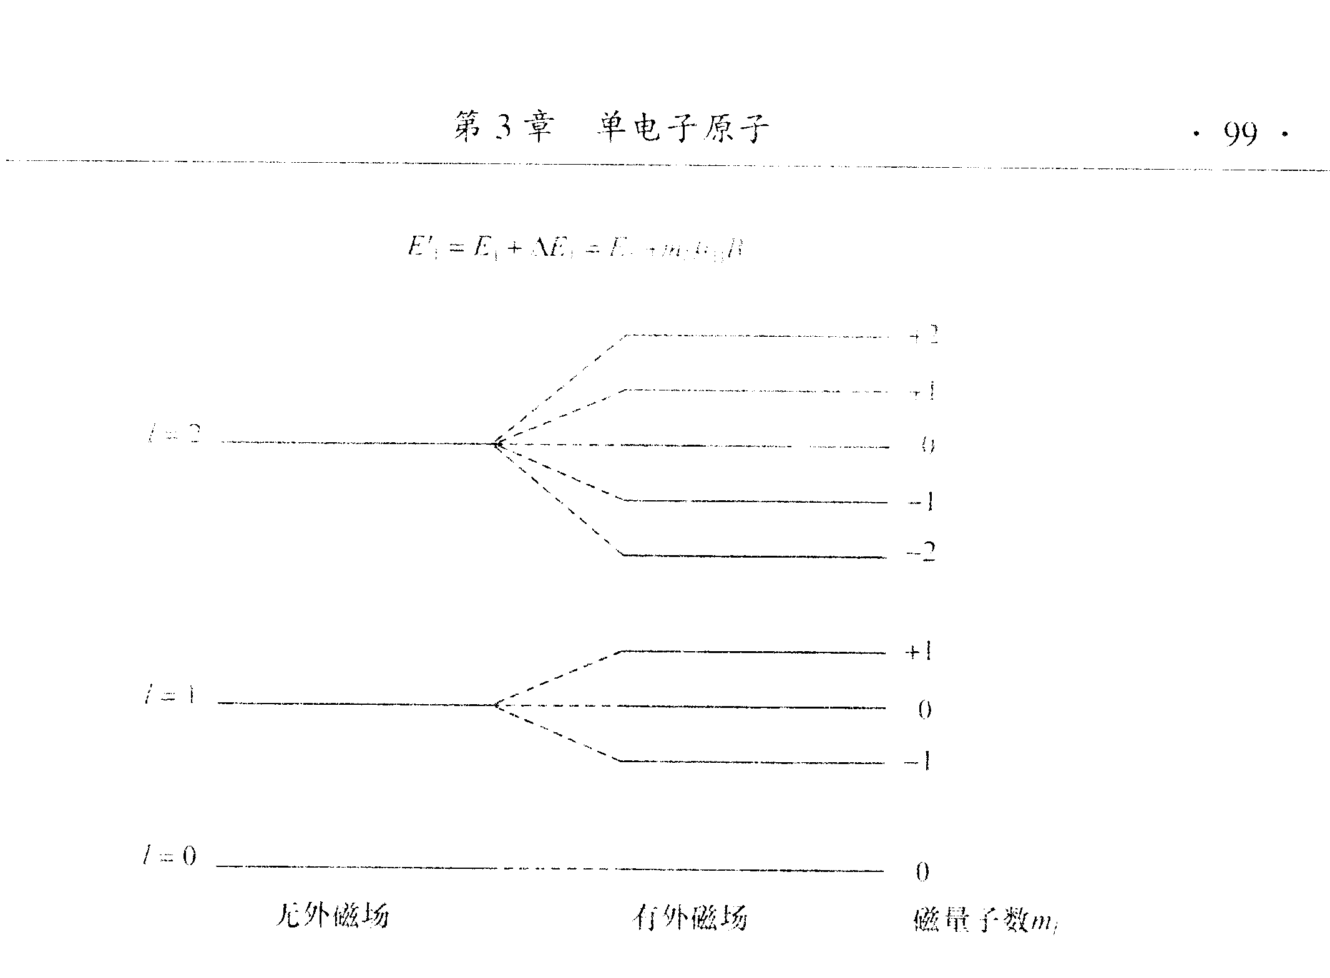

Slide 20
■谱线分裂
▲无外磁场时，原子发射的谱线频率
外磁场时，
原子发射的谱线频率为
发射光子能量为

Slide 21
于是,有磁场时的谱线与原谱线的频率之差为
其中
故原谱线分离为3条,频
率分别为
这3条谱线的频率差相同,与
成正比，
称为正常塞曼效应.

Slide 22
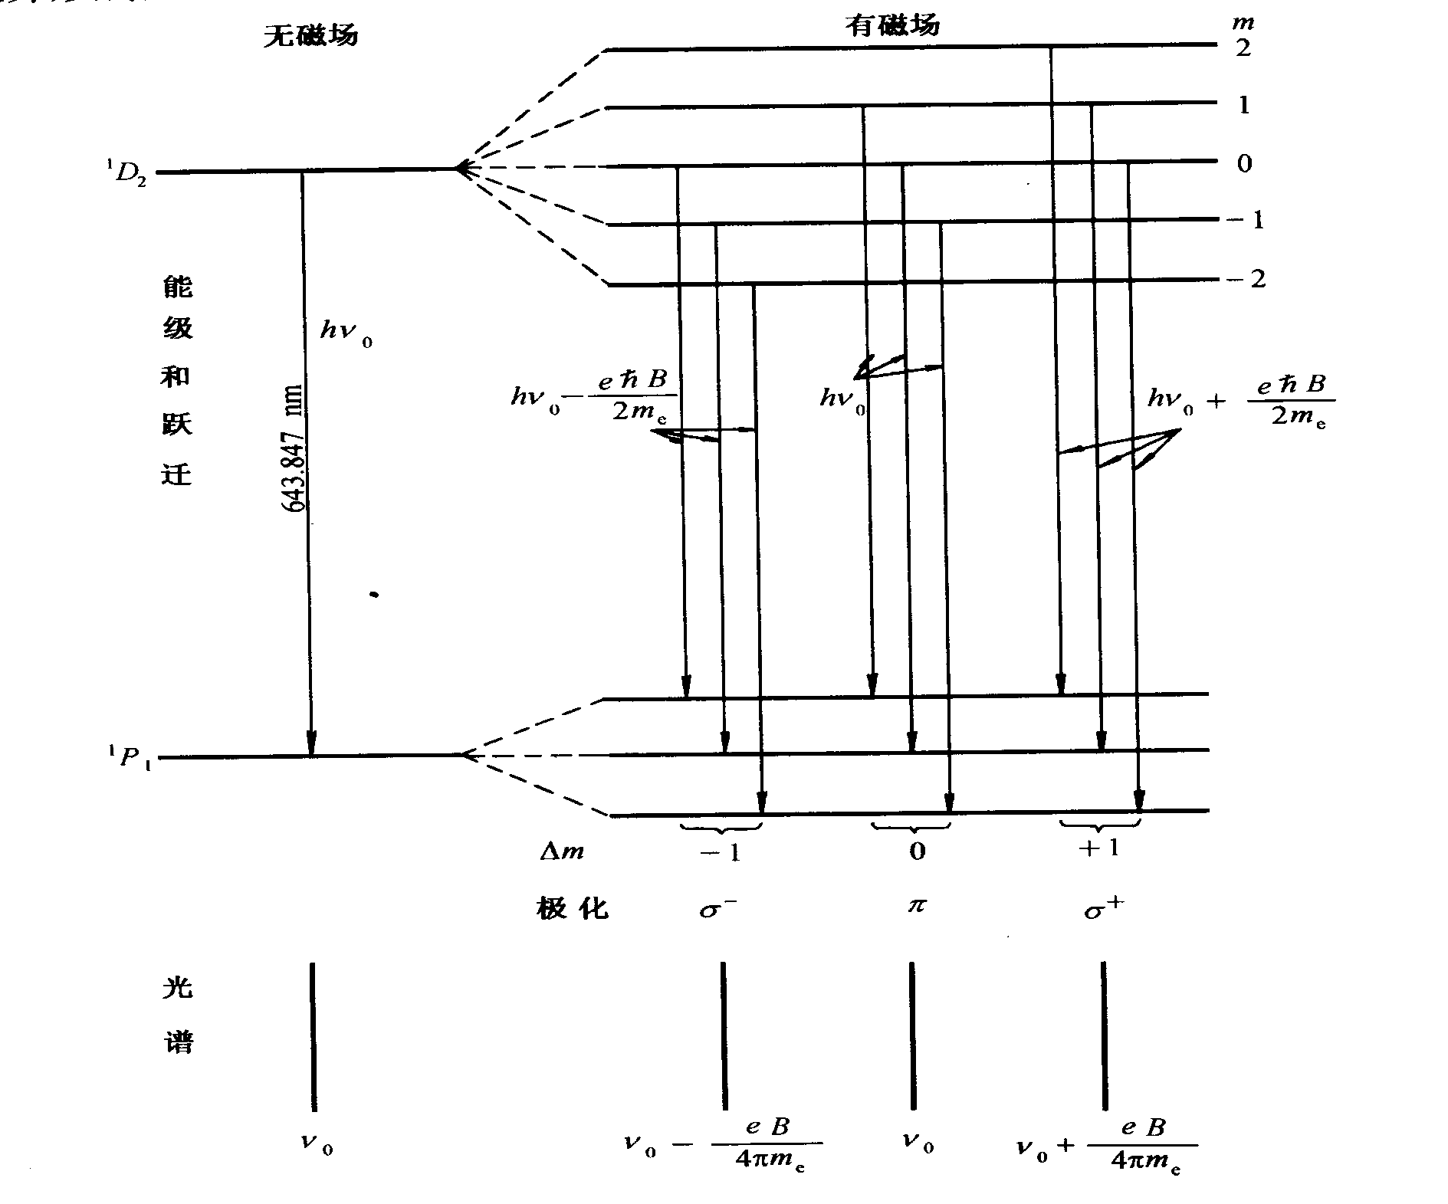

Slide 23
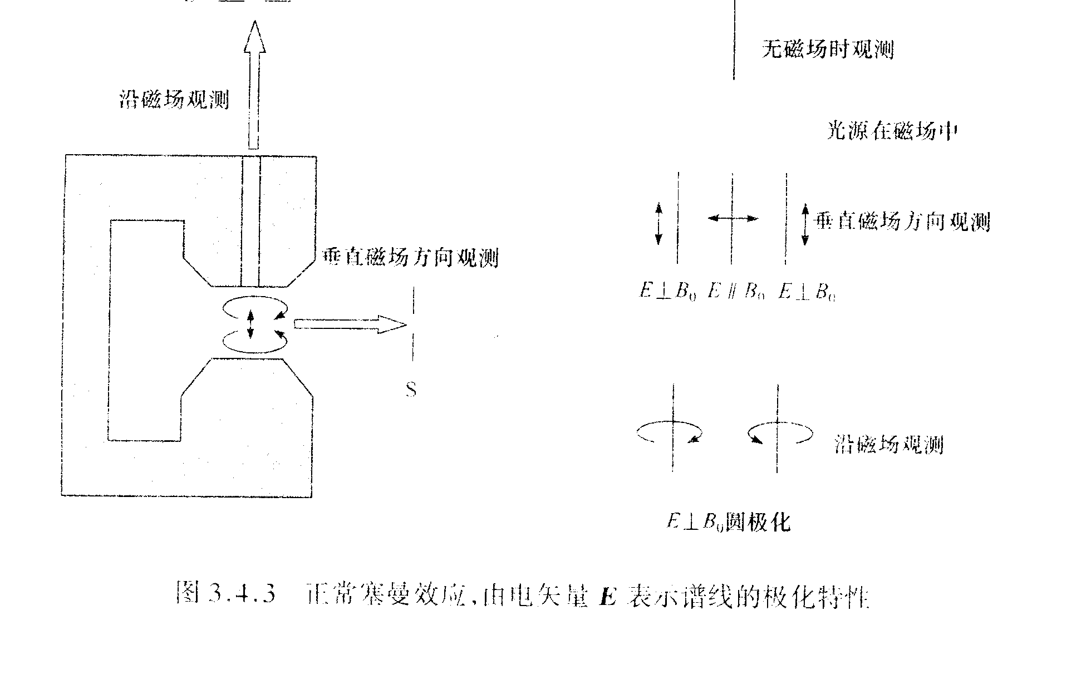
▲分裂谱线的偏振性

Slide 24
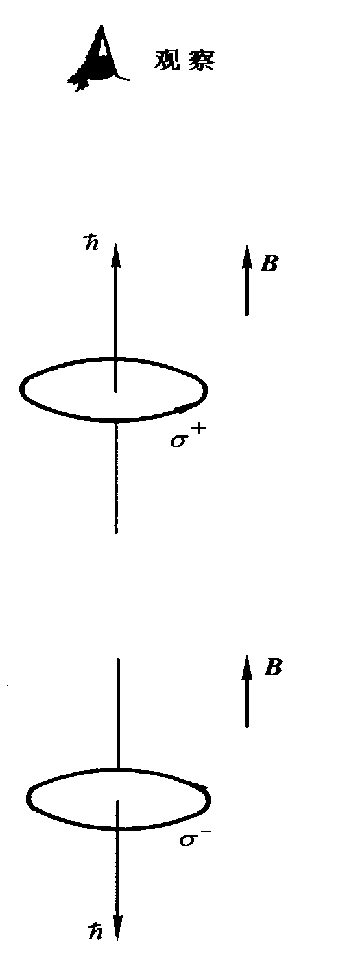
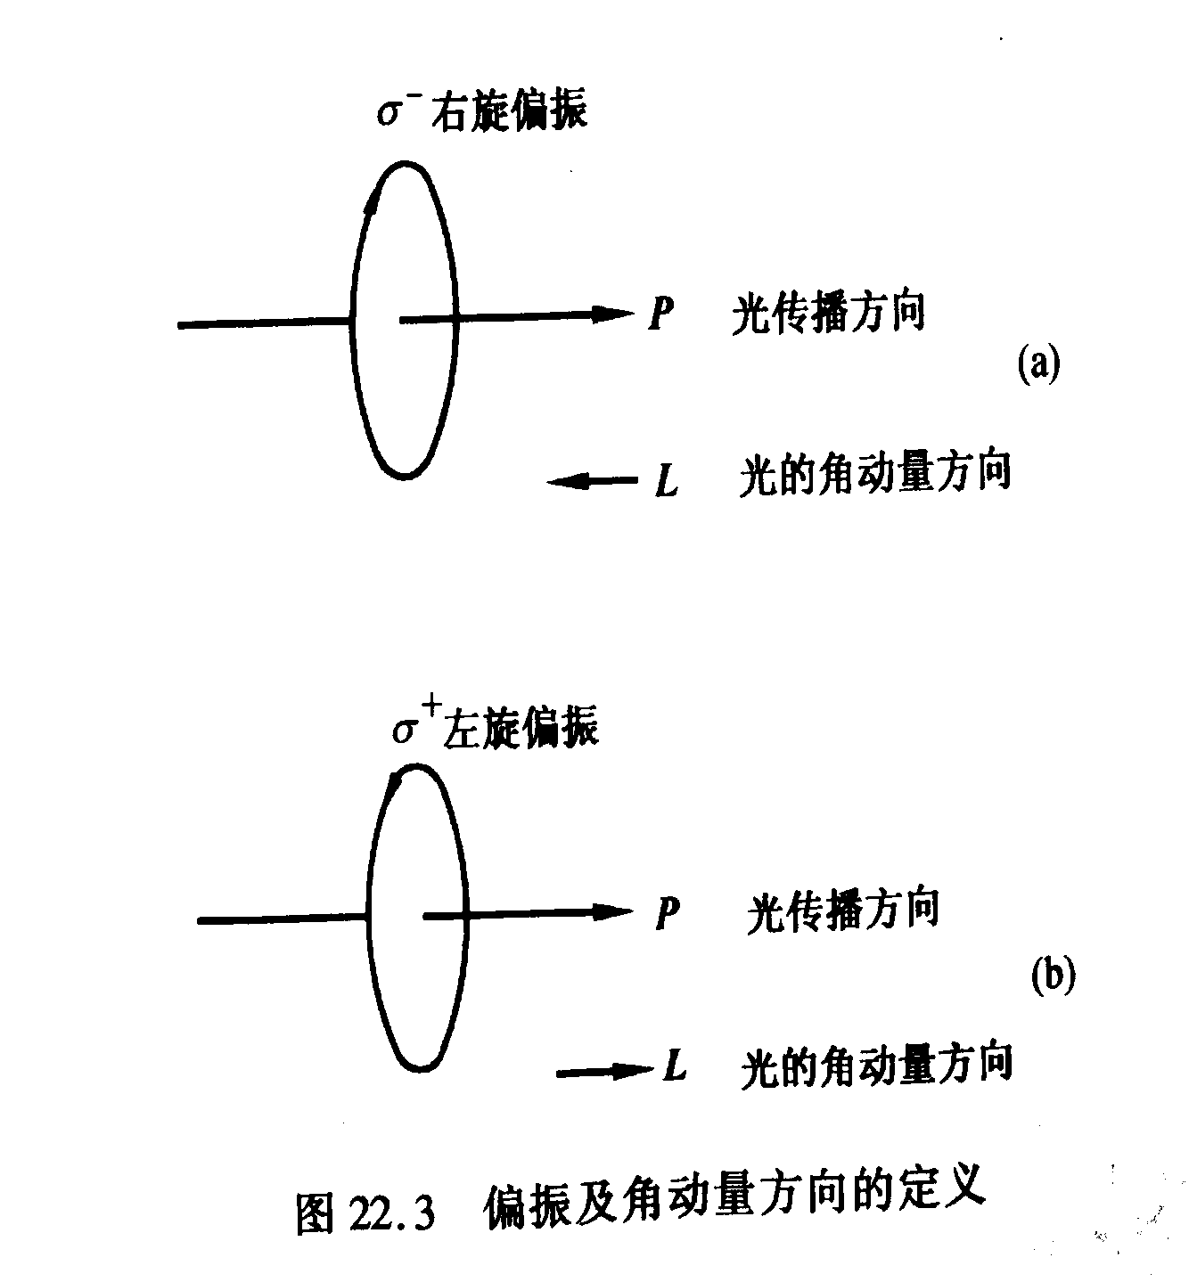

Slide 25
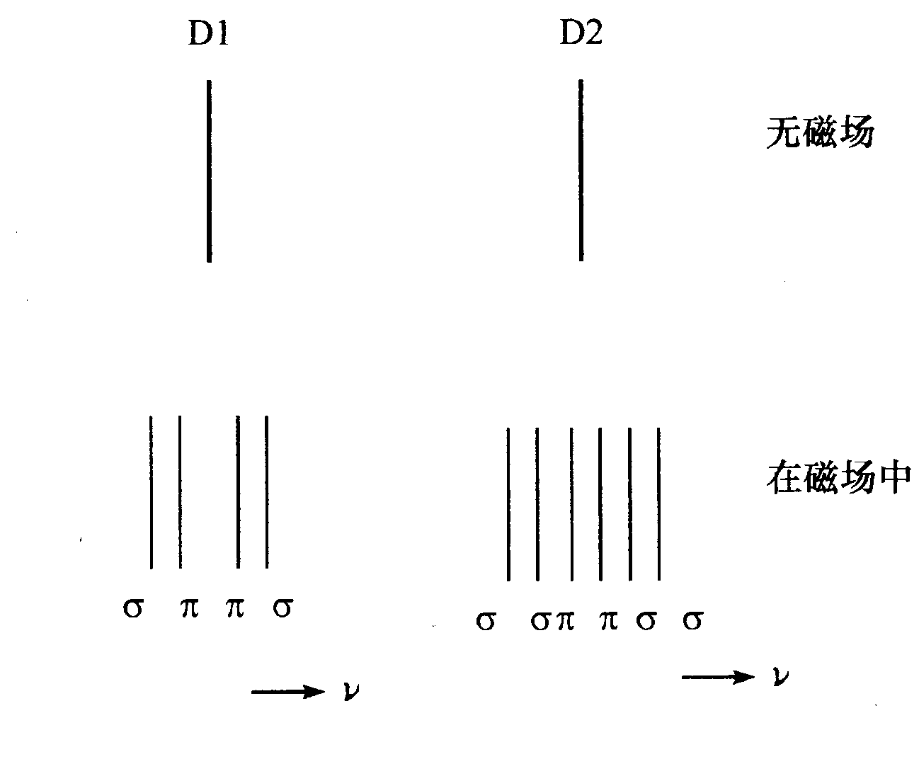
反常塞曼效：原谱线分离不只是3条,

Slide 26
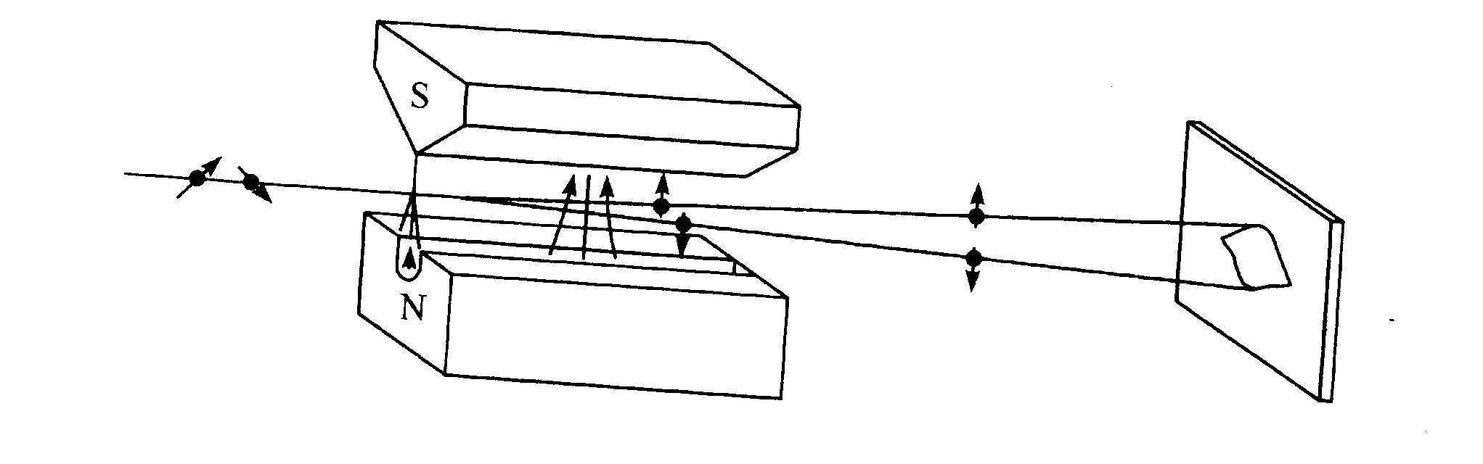
3.4.3史特恩-盖拉赫实验（1921）
■装置及现象
基态银原子

Slide 27
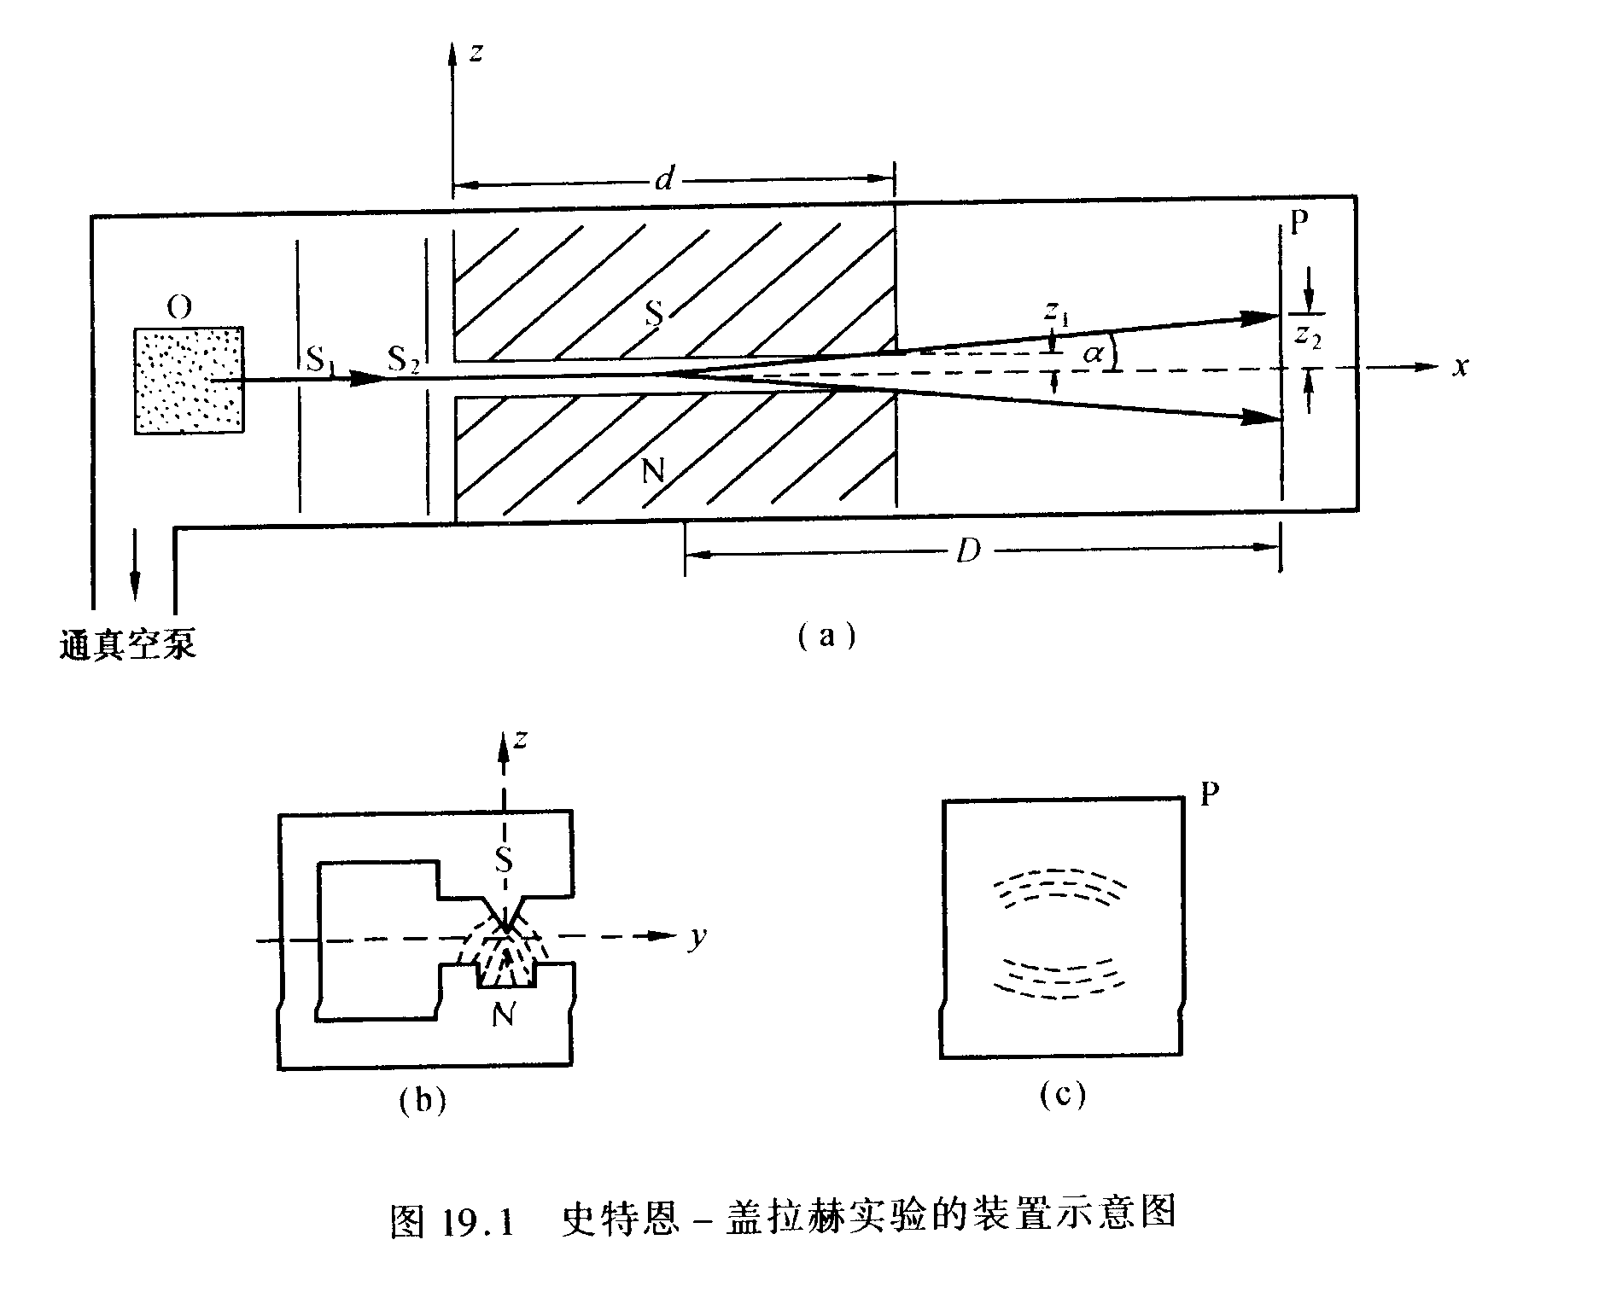

Slide 28
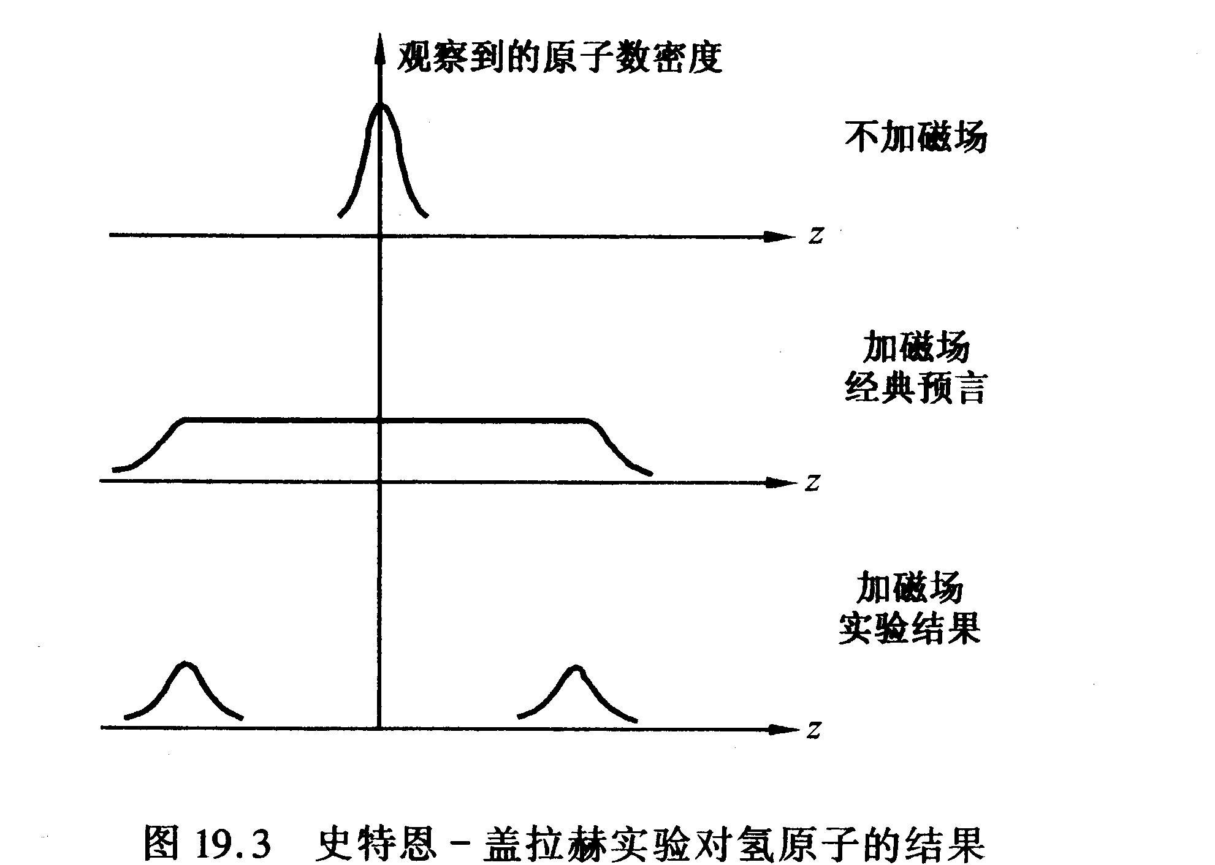

Slide 29
■原理
▲运动分析
●原子轨道磁矩
与不均匀外磁场
相互
作用,势能为
相应的受到一个
平移力
仅在z方向是不均匀的,即
则平移力也在z方向,即

Slide 30
式中负号表示当
为负值时,
与磁场同
方向, 平移力沿着磁场增加方向.
●原子束以水平（x方向）速度v进入磁场
区,而在垂直方向（z方向）受力
的作用,
这就好比平抛运动,原子束在磁场区内将作抛物线运动，运动方程为

Slide 31
原子束在磁场区外将作直线运动，x方向运动方程为
于是,

Slide 32
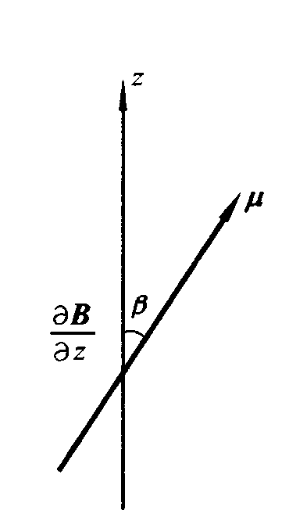
▲说明
●由于实验中
仅取两个值,这说明
取两个值,即原子轨道磁矩
（也即原子轨道角动量
）在空间
取两个方向,
这就证明原子轨道角动量
在空间取向是量子化的.而经典力学的观点认为原子轨道角动量的空间取向是随机分布的,所以在屏上应该观察到一连续

Slide 33
分布的斑痕.
●由于
取值为
个,因此应该有奇数
条斑痕,而实验却出现偶数条.
1927年,用基态氢原子（l=0）作该实验,同样出现2条,并且通过测量原子束经磁场后的偏离位移得到

Slide 34
因此,到此为止,我们对原子的描述仍是不完全的,电子还存在固有角动量.
●例 银原子的史特恩-盖拉赫实验,实验时加热银蒸气的炉温为1320k,不均匀磁场区的长度d为0.1m,磁场梯度是
冷凝屏放在磁场末端,屏
上两条斑痕的间隔为4mm.求银原子的磁矩.

Slide 35
解 银原子以水平（x方向）速度v进入磁场区,经历不均匀磁场所需的时间为
在通过磁场后原子沿磁场方向的偏离位
移为
取原子的均方根速率

Slide 36
银原子的磁矩约为一个玻尔磁矩. 因此可见,

Slide 37
史特恩-盖拉赫实验提供了一个测量原子磁矩的方法.
●实验表明,对单价原子即最外层只有一个电子的原子(银原子和氢原子),在磁场中受到的平移力都相同,这说明所以原子内层电子的角动量和磁矩都相互抵消了,实验测量的只是最外层电子的效应.
●氢原子基态的磁矩为一个玻尔磁子,这只

Slide 38
能是电子本身磁矩的贡献.
3.4.4电子自旋
■实验基础：
▲光谱精细结构:
●一条谱线包含两条或几条波长非常接近的谱线.
碱金属：钠原子
其双线间隔
约为
相应的能级分离为

Slide 40
氢原子：巴耳末系中每个谱线对应的双线间隔约为
相应的能级分离为
●分析：
索末菲根据
(电子的能量与
速度有关),对玻尔模型的能级公式进行了修正,很好地解释了氢原子精细结构.但是,

Slide 41
在碱金属原子中,价电子的运动速度比氢原子中的电子的速度慢, 因此相应的能级修正较小,谱线的分裂应较小,这与实验结果不符.
▲史特恩-盖拉赫实验
■电子自旋

Slide 42
▲假设(1925年由乌伦贝克和古兹米特提出.)
电子不是点电荷,它除了轨道角动量以外,还有自旋运动,它具有固有的自旋角动量
▲说明：

Slide 43
●认为任何电子都有相同的自旋角动量,
而且它们在z方向的分量只取两个数值,这对经典物理是无法接受的.
●若把电子看做一个带有-e的小球,半径为
它像陀螺一样绕自身轴旋转,那么
在表面上的切向线速度将大大超过光速！
●电子自旋完全不能用经典物理来描述，
是微观粒子的量子属性．电子自旋是一种

Slide 44
相对论效应，可由狄拉克提出的相对论波动方程自然得出．
■自旋磁矩
▲假设：
基于轨道磁矩
表示
与自旋角动量
相对应的磁矩表示为

Slide 45
式中
称为自旋ｇ因子．
相对论波动方程也可以自然得出以上结果．
▲对史特恩-盖拉赫实验的解释
基态银原子以及氢原子，由于l=0，即轨道角动量不存在，但是电子存在自旋，故有

Slide 46
作业：p.119 13

